Slide 1
5/28 WFH Daily report
✓-進行中
✓-今日已完成
事務
專案
1.PI AOI辨識會議
1.PI AOI影像分類(瑞麟)
✓ -研究GAN方法生成訓練資料
✓-CycleGAN

Slide 2
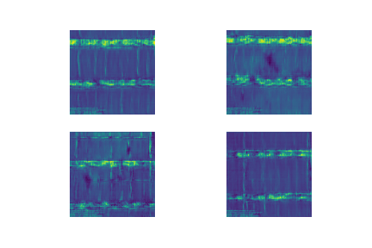
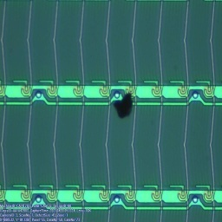
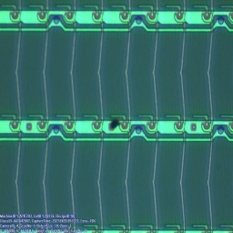
DCGAN Result
Real
Generate

Slide 3
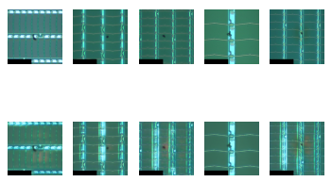
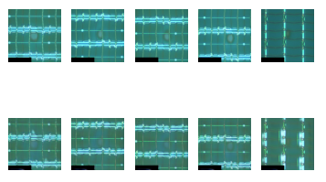
CycleGAN Result
OPI_PT Real
SPS Real
UP_Polymer Generate
APR_PT Generate

